Slide 1
제주도 맛집 리스트
커뮤니티
소프트웨어전공
2017156008 김지원

Slide 2

목차
1
서비스 개요
3
서비스 설명
2
컴포넌트 구성
4
Q&A

Slide 3
Part 1
서비스 개요
1
종강 후 친구들과 제주도 여행 계획
2
JDBC를 사용하여 CRUD를 구현
3
스스로 완성해보는 웹 프로그래밍 경험 필요

Slide 4
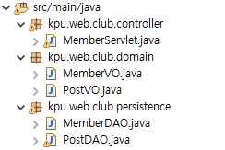
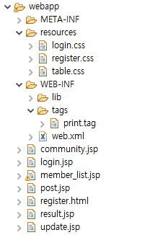
Part 1
컴포넌트 구성
Resources - css파일 생성.
Lib - db커넥터 - tag라이브러리
Tags
- print.tag 커스텀태그
Jsp, html
- MVC모델 2의 view 담당
MemberServlet (Controller)
- 전체적인 로직을 담당
MemberVO, PostVO (Model)
- 회원가입, 게시글 작성에 대한 변수를 가지고, getter, setter를 통해 변수(값)를 전해준다.
MemberDAO, PostDAO
- DB연동, SQL 쿼리문을 통해 CRUD를 구현

Slide 5
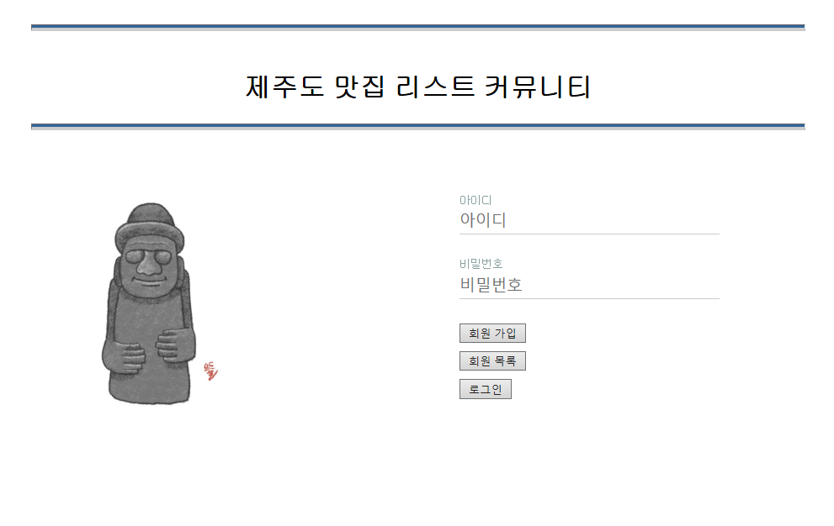
Part 1
서비스 설명 - Login.jsp

Slide 6
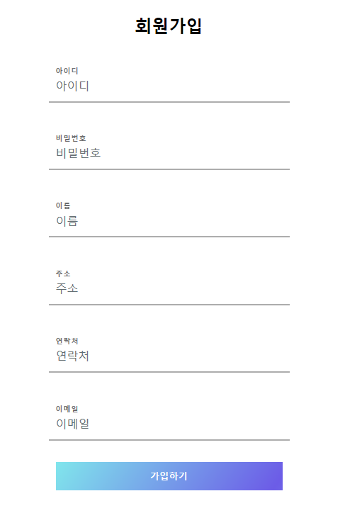
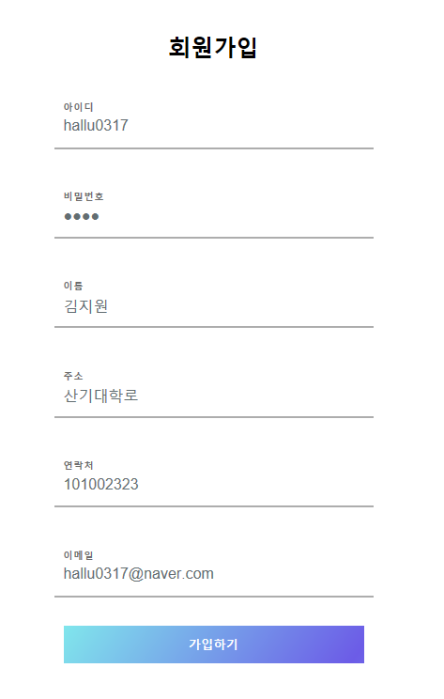
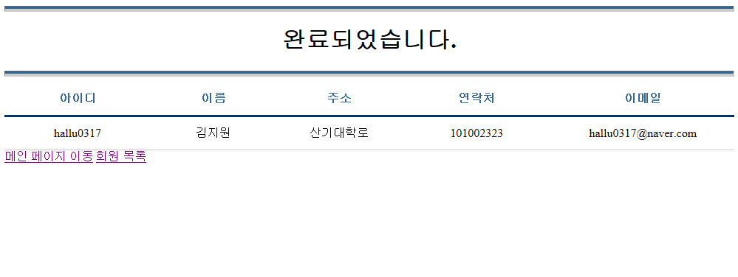
Part 1
서비스 설명 - 회원가입

Slide 7
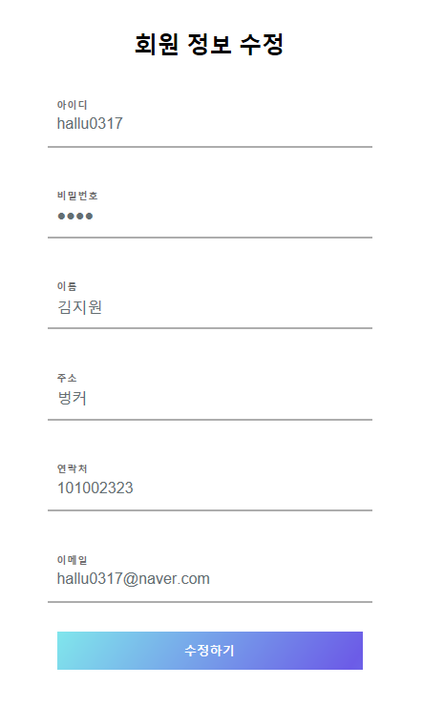
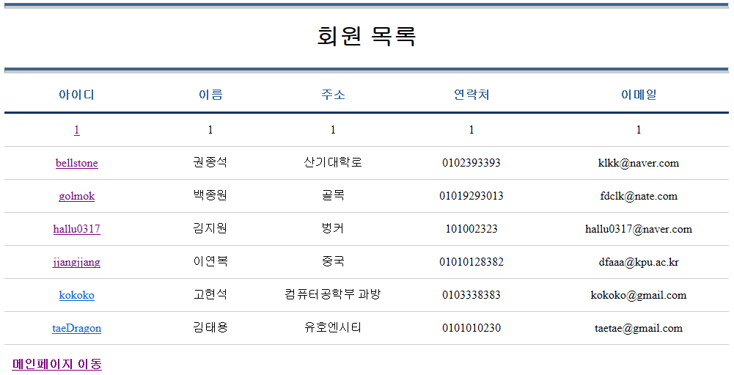
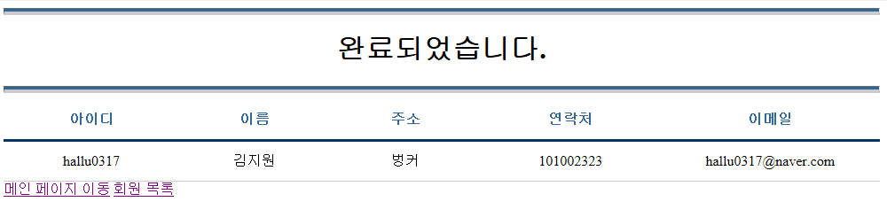
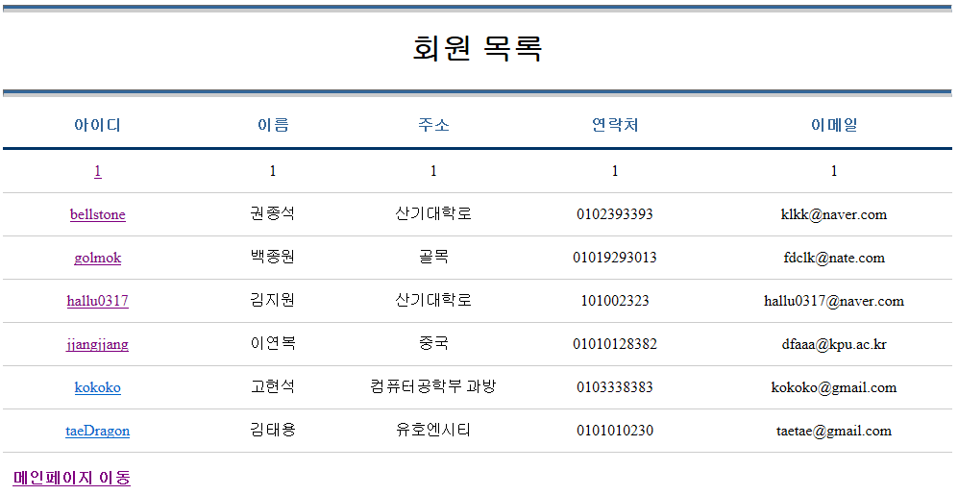
Part 1
서비스 설명 - 회원목록 조회

Slide 8
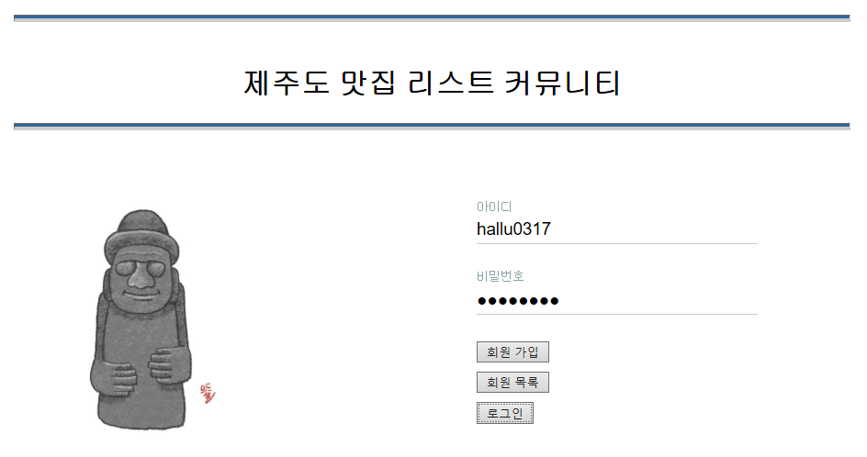
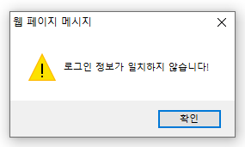
Part 1
서비스 설명 - 로그인

Slide 9
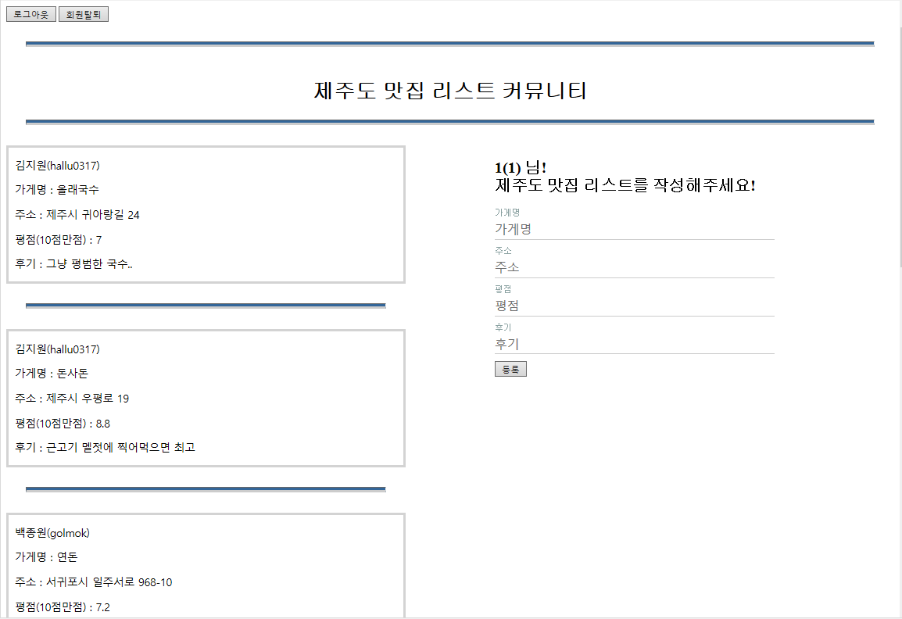
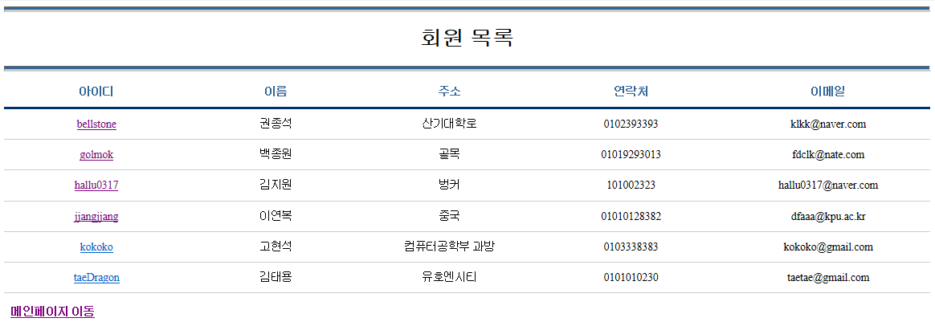
Part 1
서비스 설명 - 커뮤니티

Slide 10
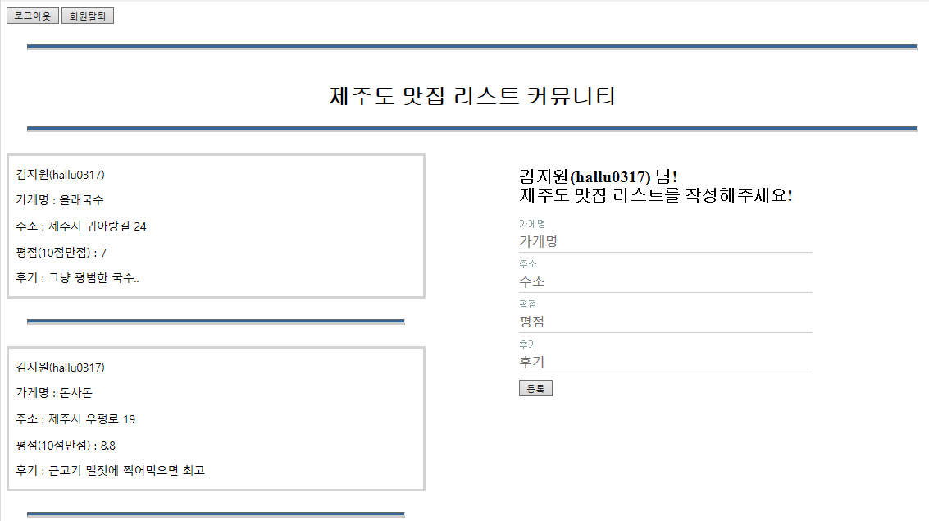
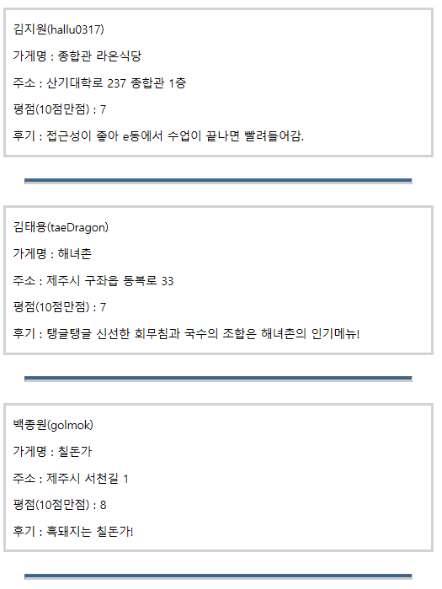
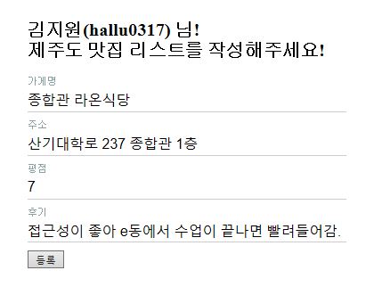
Part 1
서비스 설명 - 커뮤니티

Slide 11

Q&A
감사합니다

